Slide 1
实验四：表达式计算器
Notes:
简单介绍需要实现的内容

Slide 2
要做什么？
实验环境：在Linux下完成
实验内容：实现一个表达式计算器
判断输入是否合法。
合法，输出计算结果；不合法，输出表达式存在错误。

Slide 3
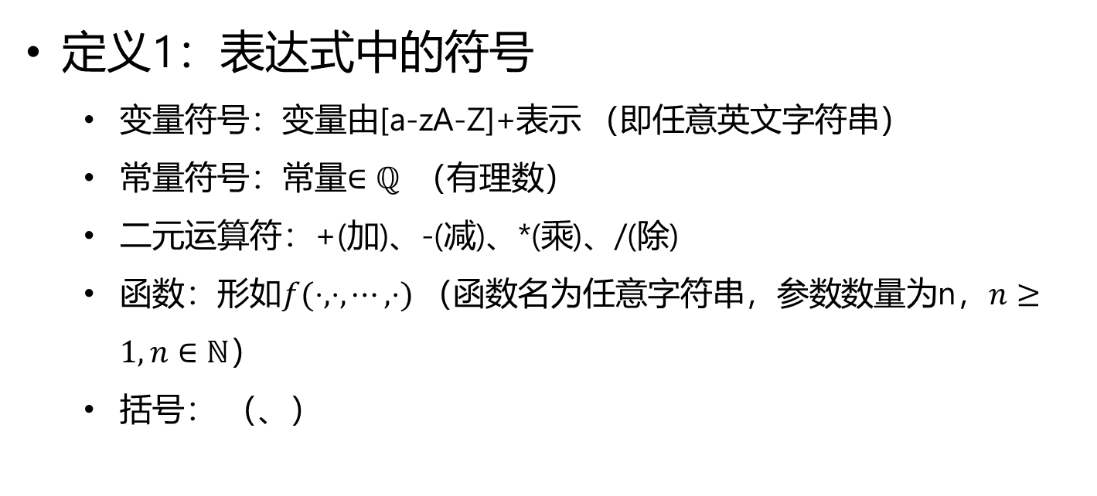
定义
定义1：表达式中的符号
变量符号：变量由[a-zA-Z]+表示 （即任意英文字符串）
常量符号：常量$∈ℚ^{ }$ （有理数）
二元运算符：+(加)、-(减)、*(乘)、/(除)
函数：形如$f(⋅,⋅,⋯,⋅)$ （函数名为任意字符串，参数数量为n，$n≥1, n∈ℕ$）
括号： （、）

Slide 4


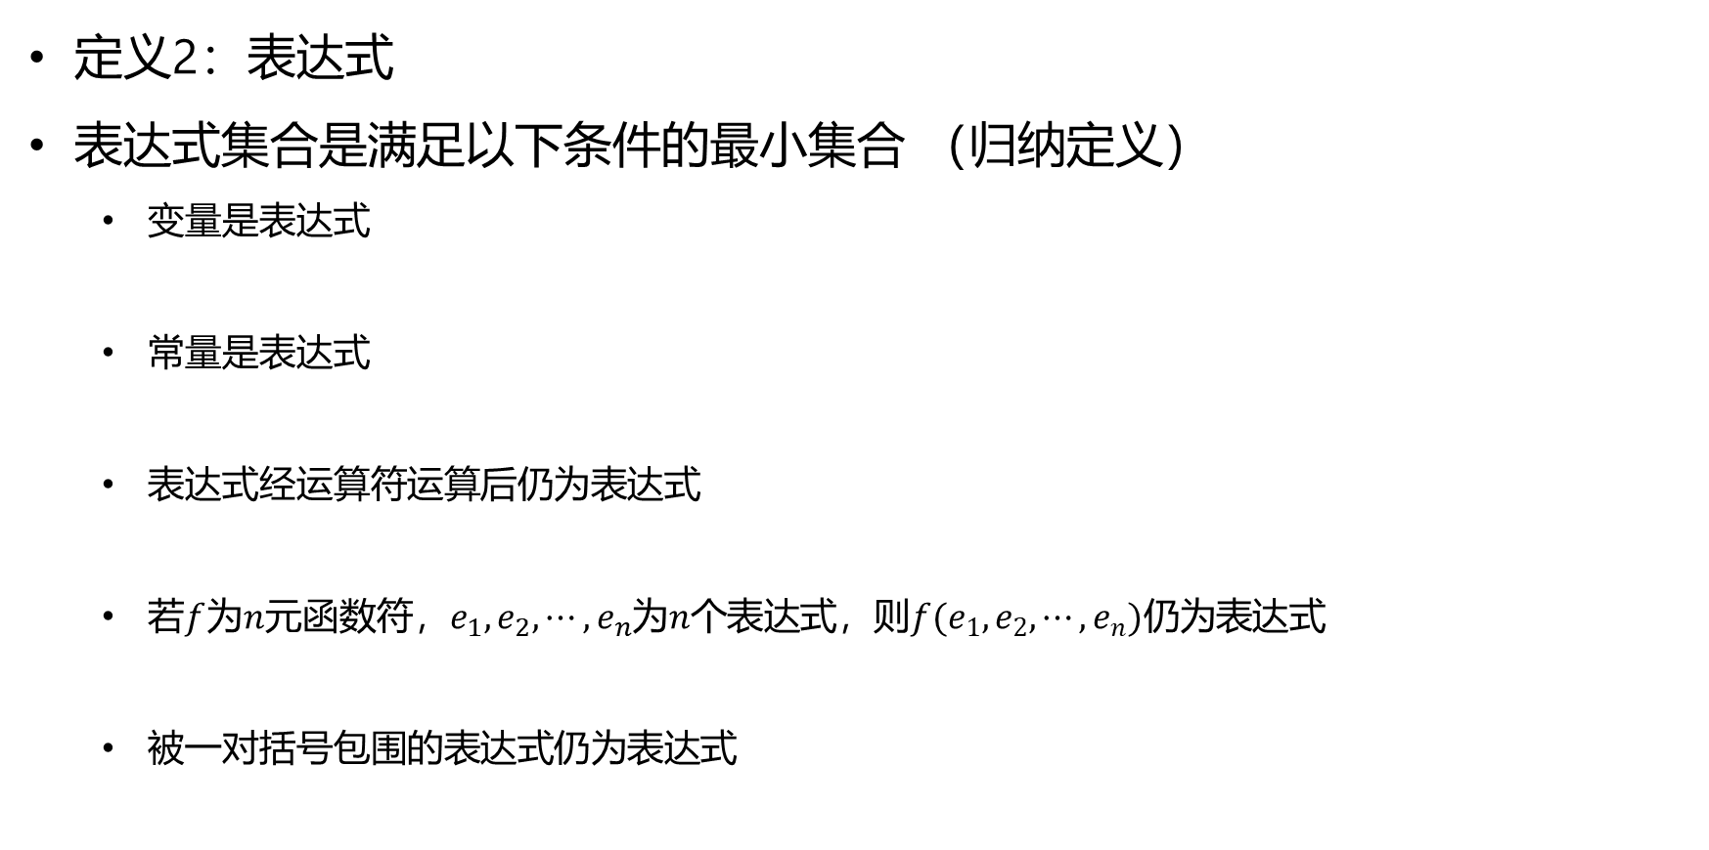



定义
定义2：表达式
表达式集合是满足以下条件的最小集合 （归纳定义）
变量是表达式
常量是表达式
表达式经运算符运算后仍为表达式
若$f$为$n$元函数符，$e_{1},e_{2},⋯,e_{n}$为$n$个表达式，则$f(e_{1},e_{2},⋯,e_{n})仍为$表达式
被一对括号包围的表达式仍为表达式
$$x, y, xx, xyz,⋯$$
$$1, 2, 0.5,⋯$$
$$1+1, 1+z, 1+x−z/y⋯$$
$$f(x), g(1,x,2),g(f\left(1\right),2,f\left(4\right)),⋯$$
$$\left(x\right), \left(2\right),\left(3−4\right),(f(3)−4)⋯$$

Slide 5
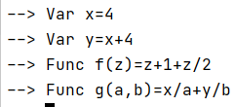
输入
定义变量：
定义函数
Var [变量名]=[表达式]
Func [函数名](变量名1,…,变量名n)=[表达式]
例子：
为了避免混淆，定义的变量名、函数名及函数参数名互相不重复

Slide 6
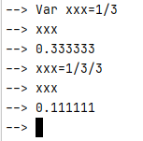
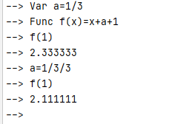
输入
变量赋值：
[变量名]=[表达式]
即变量的值在定义后还可以被改变
例子：

Slide 7
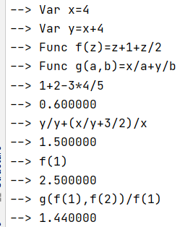
输入
当输入为定义变量、定义函数语句时，程序记录定义的变量和函数，没有输出
当输入为表达式时，程序计算表达式的值并输出

Slide 8
如何实现？
表达式求值程序是一个从表达式→有理数的映射eval(·)
表达式为常量时，直接将常量转为浮点数
表达式为变量时，表达式的值等于变量的定义的表达式的值
表达式由运算符或函数运算连接时：
例如：expr1 + expr2，值等于 eval(expr1)+eval(expr2)
例如：函数f(x,y)=expr_f，f(expr1,expr2)的值等于eval(expr_f[x:expr1,y:expr2])，其中expr_f[x:expr1,y:expr2]表示用expr1的值替换x，用expr2的值替换y
表达式的定义是递归的，求值可以使用递归实现

Slide 9
错误处理
如果除数为0（如果|x|<1e-6，则认为x=0），需要返回错误并告知出现除数为0的错误
如果表达式不合法，直接输出出现错误

Slide 10
功能
除了计算表达式之外还需要实现
输入SHOW VAR查看所有定义的变量以及它们的表达式
输入SHOW FUNC查看所有定义的函数以及它们的表达式

Slide 11
其他
使用makefile编译
变量长度小于12
整个表达式长度小于100
正确的表达式或定义中不会出现没有定义过的符号

Slide 12
实验流程
1、运行你的程序，进入命令行界面
2、开始输入表达式、定义变量/函数语句或者SHOW命令
3、输出结果
4、循环执行3，4步。直到输入exit指令退出

Slide 13
拓展功能
拓展功能
实现三目运算符 ? :
三目运算符的语义： expr1?expr2:expr3，若expr1!=0，表达式取值为expr2，否则为expr3
三目运算符优先级介于 +、-和*、/之间，例如 1+3*4?2:1+2 等价于 1+(3*4?2:1)+2
支持递归函数
例如
使+、-既可以作为二元运算符也可以作为一元运算符
即：若expr为表达式，则+expr和-expr也为表达式
注意：根据定义，+++--+--expr是合法的表达式
Func Fib(x)=x?((x-1)?Fib(x-1)+Fib(x-2):1):0

Slide 14
实验周期
第0周（本堂课）——布置题目，讲解题目
第1周 —— 提交设计PPT，参考示例，给出完整的模块设计，数据结构思路及核心函数划分
第2周 —— 代码完成基本功能，可编译运行，用PPT展示精化后的整体设计及实现框架
第3周 —— 代码完整提交。用PPT展示完整的程序设计、功能，详细介绍你所实现的拓展功能。助教会根据PPT检查你所实现的拓展功能。

Slide 15
实验提交与检查
每周周五中午10:00为提交时间点，时间点后系统关闭。无法提交，无法修改。
责任助教当场完成相应任务项检查，未提交者不检查
每个周期第一周第二周，每次随机抽取15人，在主屏幕检查
查重认定抄袭者，该实验整体不计分
每周照例，助教会抽取一个晚上作为答疑时间

Slide 16
答疑说明
如果有题目理解相关的问题，请仔细阅读PPT，若还不清楚询问助教，助教会对问题进行整理，后续在群里补充说明。
如何检查以及时间节点等其余问题，询问助教。

Slide 17
Thank you!
Q&A

